Slide 1

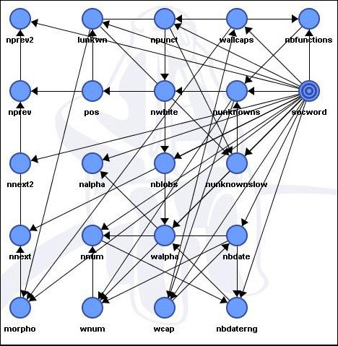
Les réseaux bayésiens
Emilien LASNE
Come BURGUBURU
Sébastien ANDRE
Raphael TATA
Benjamin JORNET

Slide 2

Plan
Introduction
Origines
Principes de fonctionnement
Utilisations
Critiques
Conclusions

Slide 3
1. Introduction
1/ Introduction 2/ Origines 3/ Principes de fonctionnement 4/ Utilisations 5/ Critiques 6/ Conclusions
Que sont des réseaux bayésiens ?
Ils représentent des évènements aléatoires.
Ils permettent de décrire l’incertitude des faits qu’ils engendrent
Ils sont présentés sous forme d’un modèle graphique probabiliste acyclique
Mathématiquement régis par le théorème de Bayes

Slide 4
1/ Introduction 2/ Origines 3/ Principes de fonctionnement 4/ Utilisations 5/ Critiques 6/ Conclusions
Intérêts des réseaux bayésiens
Permettent d’exprimer le modèle en question de façon plus synthétique et intuitive.
Tenir compte simultanément de connaissances d’experts et de l’expérience contenues dans les données.
Décrire l’incertitude des faits
Construire des probabilités jointes
Possibilité de retrouver toutes les probabilités conditionnelles à partir de ces probabilités jointes.

Slide 5

1/ Introduction 2/ Origines 3/ Principes de fonctionnement 4/ Utilisations 5/ Critiques 6/ Conclusions
Théorème de Bayes
Les réseaux bayésiens découle du théorème de Bayes : « probabilité des causes » :
A priori : P(A)
A posteriori : P(A/B)

Slide 6

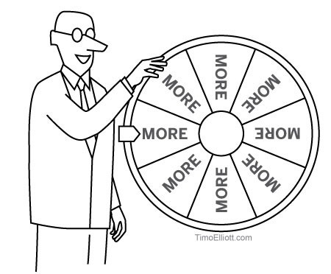
1/ Introduction 2/ Origines 3/ Principes de fonctionnement 4/ Utilisations 5/ Critiques 6/ Conclusions
Les inférences bayésiennes
Prédiction P(A/B)
Abduction P(X/Y)
X observations
Y variables instanciées

Slide 7
1/ Introduction 2/ Origines 3/ Principes de fonctionnement 4/ Utilisations 5/ Critiques 6/ Conclusions
Les inférences bayésiennes
Il existe 2 types de méthode :
Les méthodes complètes
Les méthodes approximatives

Slide 8
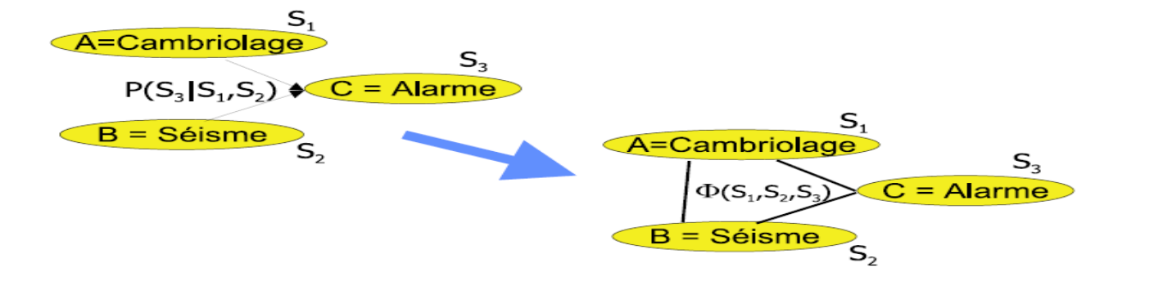
1/ Introduction 2/ Origines 3/ Principes de fonctionnement 4/ Utilisations 5/ Critiques 6/ Conclusions
La méthode complète
Moralisation

Slide 9
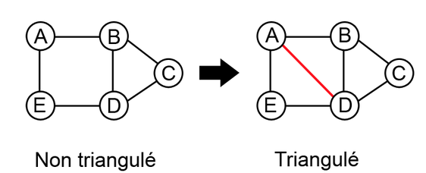
1/ Introduction 2/ Origines 3/ Principes de fonctionnement 4/ Utilisations 5/ Critiques 6/ Conclusions
La méthode complète
Triangulation

Slide 10
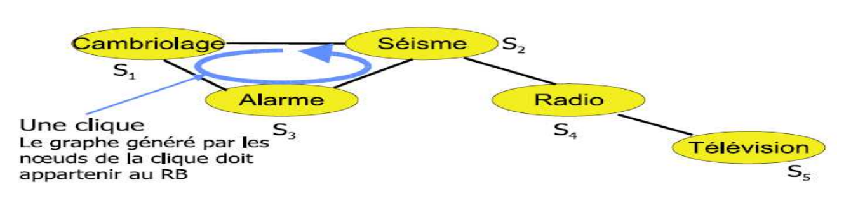
1/ Introduction 2/ Origines 3/ Principes de fonctionnement 4/ Utilisations 5/ Critiques 6/ Conclusions
La méthode complète
Nombre de clique maximum de 5

Slide 11
1/ Introduction 2/ Origines 3/ Principes de fonctionnement 4/ Utilisations 5/ Critiques 6/ Conclusions
La méthode approximative
Méthode variationnelle
La plus connue et utilisée
Compréhensible par l’homme
Ajoute de l’approximation

Slide 12
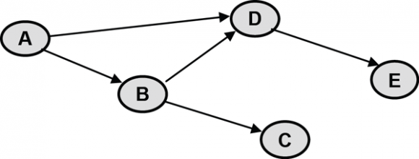
3. Principes de fonctionnement
1/ Introduction 2/ Origines 3/ Principes de fonctionnement 4/ Utilisations 5/ Critiques 6/ Conclusions
Définition d’un réseau bayésien
C'est un modèle graphique probabiliste.
Un réseau bayésien est un graphe acyclique orienté
Chaque nœud représente une variable
Les liens représentent leurs dépendances

Slide 13
1/ Introduction 2/ Origines 3/ Principes de fonctionnement 4/ Utilisations 5/ Critiques 6/ Conclusions
Comment construire un réseau bayésien ?
Définir les variables et leur modalité.
Établir des liens entre les variables.
Dresser les tables de probabilités à partir des données statistiques.

Slide 14
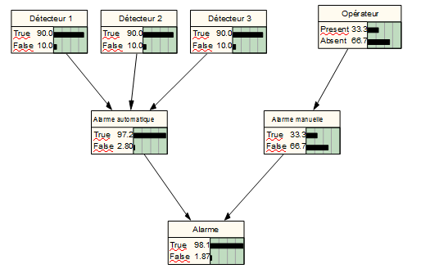
1/ Introduction 2/ Origines 3/ Principes de fonctionnement 4/ Utilisations 5/ Critiques 6/ Conclusions

Slide 15
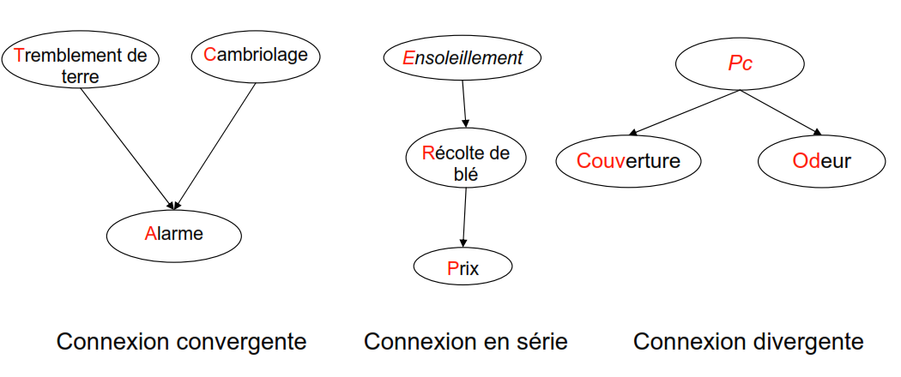
1/ Introduction 2/ Origines 3/ Principes de fonctionnement 4/ Utilisations 5/ Critiques 6/ Conclusions
Causalité : le sens des arcs apporte t-il une information qualitative ?
Deux causes aboutissent
au même effet
L'enchaînement de causes conduit à un effet
Une cause induit deux effets indépendants

Slide 16

1/ Introduction 2/ Origines 3/ Principes de fonctionnement 4/ Utilisations 5/ Critiques 6/ Conclusions
Calcul des probabilités jointes et représentation graphique
Recensement des événements dans une table des matières:
Établissement de lien entre les événements.
Représentation d’un graphe dit acyclique orienté.
Calcul des probabilités jointes :
La probabilité d’un événement Xi sachant ses parents P(xi).

Slide 17


1/ Introduction 2/ Origines 3/ Principes de fonctionnement 4/ Utilisations 5/ Critiques 6/ Conclusions
Apprentissage de la structure
Trouver des méthodes pour construire efficacement les graphes symbolisant les événements.
On définit plusieurs données :
Nombre de structures (NS) à partir de n nœuds :
Dimension du réseau : Nombre de paramètres (indépendants) nécessaires pour décrire l’ensemble des probabilités conditionnelles
Comparaison de Graph ( plusieurs méthodes) :
Maximisation du score :

Slide 18

1/ Introduction 2/ Origines 3/ Principes de fonctionnement 4/ Utilisations 5/ Critiques 6/ Conclusions
Apprentissage des paramètres
Calcul des probabilités jointes de chaque événement :
Fréquence d’apparition :
Evénements incomplets :
Plusieurs méthodes
L’algorithme itératif EM (Espérance Maximisation).
Avec le nombre d’événements Xi vaut Xk et les parents valant Cj.

Slide 19





4. Utilisations des réseaux bayésiens
1/ Introduction 2/ Origines 3/ Principes de fonctionnement 4/ Utilisations 5/ Critiques 6/ Conclusions

Slide 20
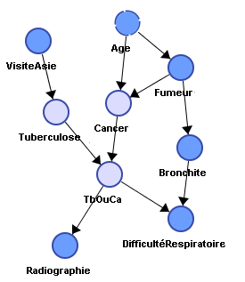
1/ Introduction 2/ Origines 3/ Principes de fonctionnement 4/ Utilisations 5/ Critiques 6/ Conclusions
Utilisation des réseaux bayésiens
Premières applications opérationnelles des réseaux bayésiens.
Permettent les diagnostics de maladie suivant les examens donnés.

Slide 21

1/ Introduction 2/ Origines 3/ Principes de fonctionnement 4/ Utilisations 5/ Critiques 6/ Conclusions
Utilisation des réseaux bayésiens
Permettent d’aider le jugement durant un procès vis-à-vis des preuves apportées par la défense et par le procureure
Rapport de vraisemblance :
LR = 1 la preuve n’est pas pertinente, elle confirme les deux hypothèses
LR < 1 la preuve soutien l’hypothèse de la défense Hd par rapport à Hp
LR > 1 la preuve soutien l’hypothèse du procureur Hp par rapport à Hd

Slide 22
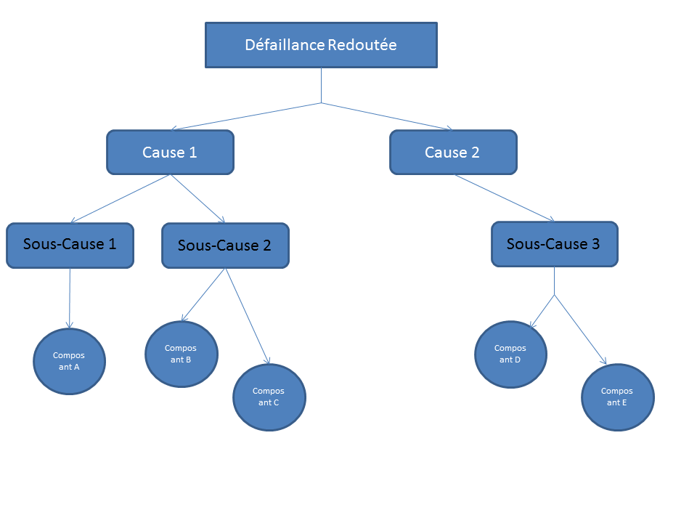
1/ Introduction 2/ Origines 3/ Principes de fonctionnement 4/ Utilisations 5/ Critiques 6/ Conclusions
Utilisation des réseaux bayésiens
Permettent de connaître les conséquences d’un défaut mineur du système.
Permettent de partir d’un événement redouté et d’en connaître ses causes

Slide 23
1/ Introduction 2/ Origines 3/ Principes de fonctionnement 4/ Utilisations 5/ Critiques 6/ Conclusions
5. Critiques
Avantages
Représentation des relations causales entre variables transparente et explicite.
Grande variété de données en entrée.
Modèle évolutif -> accepte ajout de données
Possibilité de représenter des évènements incertains.
Apprentissage possible avec des données incomplètes
Possibilité d’intégrer des connaissances hétérogènes.
Types d’inférences réalisables très variés.

Slide 24
1/ Introduction 2/ Origines 3/ Principes de fonctionnement 4/ Utilisations 5/ Critiques 6/ Conclusions
Limites
Désaccord possible avec les experts concernant la structure du réseau.
Table de probabilités conditionnelles compliquée à définir avec l’avis des experts.
Tables de probabilité d’un nœud croient exponentiellement avec le nombre de ses parents et leur nombre de modalité.
Problème de représentation des variables continues
Modèle ne tient pas compte d’un temps ou d’un espace dynamique

Slide 25
5.Conclusions
1/ Introduction 2/ Origines 3/ Principes de fonctionnement 4/ Utilisations 5/ Critiques 6/ Conclusions
Bilan pédagogique:
➔ Gestion de projet en équipe
➔ Répartition du travail équitable dans l’équipe
Bilan technique:
➔ Initiation à l’intelligence artificielle
➔ Initiation à Prolog

Slide 26
Merci pour votre attention Avez-vous des questions ?

